Slide 1
தமிழ்ச் செம்மொழி வரலாறு
2016- 2017 ஆம் கல்வியாண்டு பாரதிதாசன் பல்கலைக்கழக பாடத்திட்டம் அடிப்படையில்
முதலாமாண்டு – இரண்டாம் பருவம் (அலகு – 4 )
முனைவர் மு. புஷ்பரெஜினா
உதவிப்பேராசிரியர், தமிழ்த்துறை,
பான் செக்கர்ஸ் மகளிர் கல்லூரி, தஞ்சாவூர்.

Slide 2
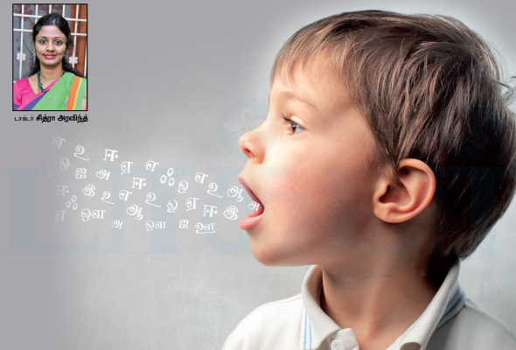
மொழி
எண்ணங்களை வெளிப்படுத்தும் ஒரு கருவி.
மொழி என்பது மனிதர்களுக்கு மட்டுமான ஒன்று
உயிருள்ளபிற விலங்குகளுக்கு இல்லை.
வாய்மொழி அல்லது குறியீட்டு ஒலிப்புகள் பரிமாறிக்கொள்ளப்படுகிறது.
மனிதருடைய மொழிகளில், ஒலியும், கை அசைவுகளும், குறியீடுகளாகப் பயன்படுகின்றன.
ஒலிகளை எழுத்து வடிவமாக மாற்றமுடியும். சைகைகளை மாற்ற முடியாது.
மனித மொழியானது இயற்கையான மொழியாகும் (natural language).

Slide 3
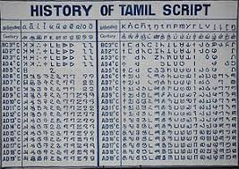
மொழித் தோற்றம்
உலகில் ஏறத்தாழ 6000 மொழிகள் முதல் 7000 மொழிகள் வரை இருக்கக் கூடும் ,
ஒரு மொழி காலப்போக்கில் மாற்றம் பெற்று கிளைமொழிகளாகப் பிரிகின்றது.
ஒரு மொழிக் குடும்பத்தைச் சேர்ந்தவை.
உலகில் பேசப்படும் பெரும்பாலான மொழிகள் இந்தோ - ஐரோப்பிய, சீன-திபெத்திய குடும்பங்களைச் சேர்ந்தவை.

Slide 4
உலகச் செம்மொழிகள்
இன்று உலகில் செம்மொழிகளாகக் கருதப்படும் பல மொழிகளில் சில:
திராவிட மொழிகள்:
தமிழ்
தெலுங்கு
கன்னடம்
மலையாளம்
இந்தோ-ஐரோப்பிய மொழிகள்:
கிரேக்க மொழி
சமசுகிருதம்
இலத்தீன்
பாரசீக மொழி
ஆப்பிரிக்க-ஆசிய மொழிகள்:
அரபு மொழி
எபிரேயம்
சினோ-திபெத்திய மொழிகள்:
சீன மொழி

Slide 5
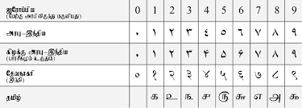
இந்திய மொழிக் குடும்பங்கள்
இந்தியாவின் நான்கு மொழிக் குடும்பங்கள்
தமிழ் மொழிக் குடும்பம்
இந்திய-ஐரோப்பிய மொழிகள்‎
திபெத்திய-பர்மிய மொழிகள்
இந்திய-ஆரிய மொழிகள்

Slide 6
உலக முதன்மொழி
தமிழ் மொழி உலக முதன் மொழியாகும்.
உலகத்தின் முதல் தாய்மொழியாகும்.
உயர்தனிச் செம்மொழியாகும்.
வரலாற்றிற்கு எட்டாத முதுபழந் தொன்மொழியாகும்.
தமிழை உலகத்து இருளை அகற்றும் சுடராகச் சொல்லும் பழம்பாடல்.
ஓங்க லிடைவந் துயர்ந்தோர் தொழவிளங்கி ஏங்கொலிநீர் ஞாலத் திருளகற்றும் & ஆங்கவற்றுள் மின்னேர் தனியாழி வெங்கதிரொன் றேனையது தன்னே ரிலாத தமிழ்.
(தண்டியலங்கார உரையில் மேற்கோளாகக் காட்டப்பட்டுள்ள பழம்பாடல்)

Slide 7
எட்டாம் நூற்றாண்டினதாகச் சொல்லப்படும் புறப்பொரும் வெண்பா மாலையின் ஆசிரியராகிய ஐயனாரிதனர், குறிஞ்சியும் முல்லையுங் கலந்த பாலை நிலத்து மறவர் குடியின் பழைமையைக் குறிக்கும் இடத்து,
பொய்யகல நாளும் புகழ்விளைத்த லென்வியப்பாம் வையகம் போர்த்த வயங்கொலிநீர் – கையகலக் கற்றோன்றி மண்டோன்றாக் காலத்தே வாளடு முற்றோன்றி மூத்த குடி.
என்று கூறியிருப்பது கவனிக்கத்தக்கது.
முத்தமிழ்த் துறைபோகி முற்றத் துறந்து, மூவேந்தரையும் முத்தமிழ் நாட்டையும் ஒப்பப் புகழ்ந்த சேர முனிவர் இளங்கோவடிகள், 2ஆம் நூற்றாண்டில் இயற்றிய சிலப்பதிகாரத்துள்
பஃறுளி யாற்றுடன் பன்மைலை யடுக்கத்துக் குமரிக் கோடுங் கொடுங்கடல் கொள்ள வடதிசைக் கங்கையும் இமயமும் கொண்டு தென்றிசை யாண்ட தென்னவன் வாழி.
குமரிக்கண்டமே தமிழின் பிறந்தகம் என்பதும் தமிழின் தொன்மையும் விளக்குகின்றது.

Slide 8
தமிழின் தொன்மை
இந்தியாவில் ஆரியம் சார்ந்த பண்பாட்டிற்கு வடமொழி எப்படி விளங்கியதோ அதைப் போலவே திராவிடம் சார்ந்த பண்பாட்டிற்கு திராவிட மொழிகளில் முதலாவதான தமிழ் 6000 ஆண்டுகள் மேற்பட்ட இலக்கியப் பழமை வாய்ந்தது.
ஐரோப்பிய நாகரீகத்தை அறிந்து கொள்ள கிரேக்கம், இலத்தீன் மொழிகள் போல் தற்போதைய இந்திய வரலாற்றை அன்றைய சேர, சோழ ,பாண்டியர்கள் போன்ற வரலாற்றை அறிய தமிழ் மொழி தேவையாக உள்ளது.
தமிழின் செம்மொழித் தகுதிக்கு திருக்குறள் மற்றும் சங்க இலக்கிய நூல்களான எட்டுத்தொகை, பத்துப்பாட்டு, பதினெண் கீழ்க்கணக்கு நூல்கள், தொல்காப்பியம், சிலப்பதிகாரம், மணிமேகலை, முத்தொள்ளாயிரம், இறையனார் களவியல் போன்ற பல நூல்கள் உள்ளன.

Slide 9
தமிழின் தொன்மை

Slide 10
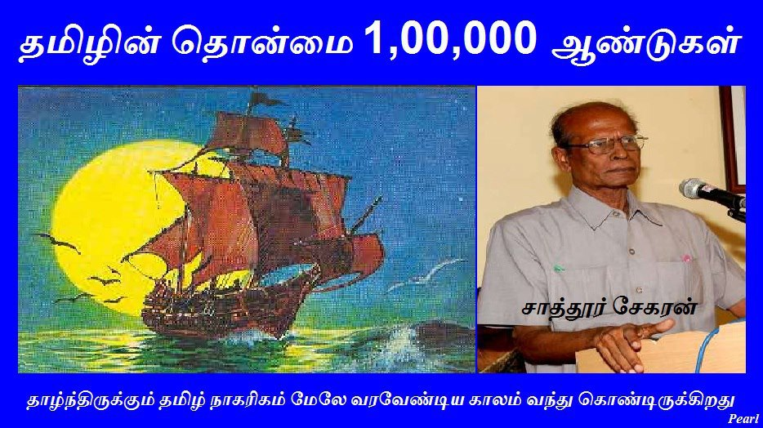
தமிழின் தொன்மை
அடியார்க்கு நல்லார் எழுதிய சிலப்பதிகார உரையிலும், ’அக்காலத்து, அவர் நாட்டுத் தென்பாலி முகத்திற்கு வடவெல்லையாகிய பஃறுளியென்னும் ஆற்றிற்கும் இடையே எழுநூற்றுக் காவதவாறும்,
இவற்றின் நீர்மலி வானெனெ மலிந்த
ஏழ்தெங்க நாடும், ஏழ்மதுரை நாடும், ஏழ் முன்பாலை நாடும், ஏழ் பின்பாலை நாடும், ஏழ்குன்ற நாடும், ஏழ்கண காரை நாடும், ஏழ் குறும்பனை நாடும்
இந்த நாற்பத்தொன்பது நாடும், குமரி கொல்லம் முதலிய பன்மலை நாடும், காடும், நதியும், பதியும், தடநீர்க்குமரி வட பெருங் கோட்டின் காறும் கடல் கொண்டு ஒழிதலாற் குமரியாகிய பௌவமே என்றார் என்று உணர்க’ என்று தொடியோள் பௌவமும் என்ற தொடருக்கு உரையாகச் சொன்ன செய்தியில் இருந்து, குமரிக்கண்டத்தில் இருந்த பஃறுளியாற்றிற்கும் குமரி ஆற்றிற்கும் இடைப்பட்ட தொலைவின் அளவும், பல்வேறு நிலப்பகுதிகளின் பெயர்களும் நமக்கு இவற்றால் தெரிகின்றன. இவையெல்லாம் தமிழின் தொன்மை குறித்துத் தெளிவாகச் சொல்லும் தமிழ் இலக்கியச் சான்றுகளாம்

Slide 11
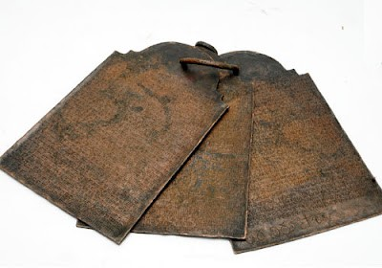
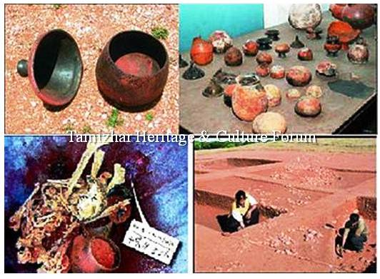
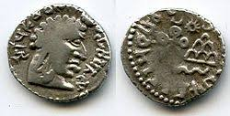
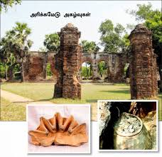
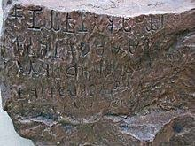
கல்வெட்டுகள், செப்பேடுகள்
nrg;NgLfs;
ehtye;jPT
gpuhkp vOj;J ehzak;
jQ;ir ru];tjp kfhy; E}yfk;
fy;ntl;Lfs;

Slide 12
செம்மொழித் தகுதிகள்
ஒரு மொழிக்கு செம்மொழி என்ற தகுதி அம்மொழியில் இடம் பெற்றிருக்கும் இலக்கியத் தரத்தின் அடிப்படையில்தான் முடிவு செய்யப்படுகிறது. இருப்பினும் செம்மொழி என்பதற்கு அம்மொழியில் இடம் பெற்றிருக்கும் முக்கியமான இரண்டு சிறப்புகள் தேவையாய் இருக்கிறது.
இலக்கியப் படைப்புகள்
கலைப் படைப்புகள்
இந்த இரு படைப்புகளைக் கொண்டே அந்த மொழி செம்மொழிகளாக அறிவிக்கப்படுகின்றன.
இலக்கியப் படைப்புகள்
ஒரு மொழியின் சிறப்பிற்கும் செம்மைக்கும் முதல் அடையாளமாகத் திகழ்வது அம்மொழியின் பழமை வாய்ந்த இலக்கியங்கள்தான். இந்த இலக்கியங்களில் இருக்கும் பழமையுடன் அதில் கருத்துச் செறிவுகளும் இருக்க வேண்டும். ஒரு மொழியின் சிறப்பு அந்த மொழியில் படைக்கப்பட்ட இலக்கியப் படைப்புகள் வழியாகத்தான் அறிய முடிகிறது.
கலைப் படைப்புகள்
ஒரு மொழியின் பழமைக்கு இலக்கியம் சான்றாக இருந்தது என்பதுடன் அந்த மொழி சார்ந்த பகுதிகளில் உருவாக்கப்பட்ட கலைப் படைப்புகள் அந்த மொழியின் பழமையை உணர்த்தும் அடுத்த சான்றாக இருக்க வேண்டும். கலைப் படைப்புகள் என்பது கட்டிடக்கலை , சிற்பக்கலை போன்ற பழமை வாய்ந்த கலைச் சான்றுகளாக இருக்க வேண்டும்.

Slide 13
இந்தியாவில் செம்மொழிக்கான தகுதி
ஒரு மொழியானது 1,500 முதல் 2,000 ஆண்டுகள் வரையிலான வரலாறு மற்றும் பழமையான இலக்கியங்கள் கொண்டதாக இருக்க வேண்டும்.
அம்மொழியின் துவக்ககால இலக்கியங்கள் உயர் தரத்தில் இருத்தல் வேண்டும்.
அம்மொழியின் இலக்கிய மரபு தொடக்கத்திலிருந்தே அம்மொழிக்கு உரிமையானதாக இருத்தல் வேண்டும். மற்ற மொழிகளின் இலக்கிய மரபுகளிலிருந்து பெறப்பட்டதாக இருக்கக் கூடாது.
இதன் அடிப்படையிலே ஒரு மொழிக்கு செம்மொழி தகுதியை இந்திய அரசு வழங்கி வருகிறது. இந்தியாவில் தமிழ், சமசுகிருதம், கன்னடம், மற்றும் ஒடியா மொழிகள் செம்மொழிகளாக தகுதி பெற்றுள்ளது.

Slide 14
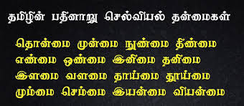
செம்மொழித் தமிழ்
பாவாணர் பதினாறு தன்மைகளால் தமிழ் செம்மொழித் தன்மை பெற்றுள்ளது என்று கருதுகின்றார்.
என்ற பதினாறு தன்மையும் தமிழுக்கு இருப்பதாகப் பாவாணர் கருதுகின்றார். இதன் காரணமாகவும் தமிழ் செம்மொழித் தகுதியைப் பெற்றிருக்கிறது என்பது அறியத்தக்கதாகும்.

Slide 15
தமிழின் செம்மொழித் தன்மையை உலகிற்கு உணர்த்தியவர்
தமிழின் செம்மொழித் தன்மையைத் தற்போது உலகிற்கு உணர்த்தியவர் உணர்த்தி வருபவர் கலிபோர்னியாவில் வாழும் பேராசிரியர்முனைவர் ஜார்ஜ் ஹார்ட் ஆவார். தமிழ் செம்மொழித் தகுதியைப் பெற்றிருப்பதற்கான காரணங்களாக நான்கினை அவர்முன்னிறுத்துகிறார்.
தமிழ்மொழி பழமைச் சிறப்பு வாய்ந்தது.
தமிழ் தனக்கான தனித்த இலக்கிய மரபினை உடையது.
தமிழ் மொழியின்செவ்விலக்கியங்களான சங்க இலக்கியங்கள் மற்ற செம்மொழிகளின் இலக்கியங்களுடன் ஒப்பு நோக்கத்தக்கவை.
இந்தியப் பண்பாடு மரபுகளின் தனித்துவம் உடையதாக தமிழ்ச் செவ்விலக்கியங்கள் விளங்குகின்றன. இந்த நான்கு கருத்துக்களை அவர் எடுத்துக் கூறியதோடு மட்டுமில்லாமல் அதற்கான சான்றுகளையும் எடுத்துக் கூறி தமிழின் செம்மொழித் தன்மையை உலகிற்கு எடுத்துக்காட்டினர்.

Slide 16
செவ்வியல் நூல்கள் - 41
செவ்வியல் நூல்கள் என வரையறுக்கப்பட்டவை அனைத்தும் கி.பி. 6 ஆம் நூற்றாண்டிற்கு முந்தியவை. தனித்தன்மை கொண்டவை. 41 செவ்வியல் நூல்கள் கீழே குறிப்பிடப்பட்டுள்ளன.
தொல்காப்பியம்
எட்டுத்தொகை
நற்றிணை
குறுந்தொகை
ஐங்குறுநூறு
பதிற்றுப்பத்து
பரிபாடல்
கலித்தொகை
அகநானூறு
புறநானூறு
பத்துப்பாட்டு
திருமுருகாற்றுப்படை
பொருநராற்றுப்படை
சிறுபாணாற்றுப்படை
பெரும்பாணாற்றுப்படை
முல்லைப்பாட்டு
மதுரைக்காஞ்சி
நெடுநல்வாடை
குறிஞ்சிப்பாட்டு
பட்டினப்பாலை
மலைபடுகடாம்
பதினெண்கீழ்க்கணக்கு
நாலடியார்
நான்மணிக்கடிகை
இன்னா நாற்பது
இனியவை நாற்பது
கார் நாற்பது
களவழி நாற்பது
ஐந்திணை ஐம்பது
ஐந்திணை எழுபது
திணைமொழி ஐம்பது
திணைமாலை நூற்றைம்பது
பழமொழி
சிறுபஞ்சமூலம்
திருக்குறள்
திரிகடுகம்
ஆசாரக்கோவை
முதுமொழிக்காஞ்சி
ஏலாதி
கைந்நிலை
சிலப்பதிகாரம்
மணிமேகலை
முத்தொள்ளாயிரம்
இறையனார் களவியல்

Slide 17
உலகத் தமிழ் மாநாடுகள்
உலகத் தமிழ் மாநாடு என்பது உலகில் உள்ள அனைத்து தமிழா்களையும் மொழியின் பால் ஒன்று சோ்ப்பதற்காக நடைபெறும் ஒரு முக்கிய நிகழ்வாகும்.
தமிழையும், தமிழன் பெருமையையும் உலகோர் அறியச் செய்ய கருப்பொருளாக விளங்குகிறது.

Slide 18
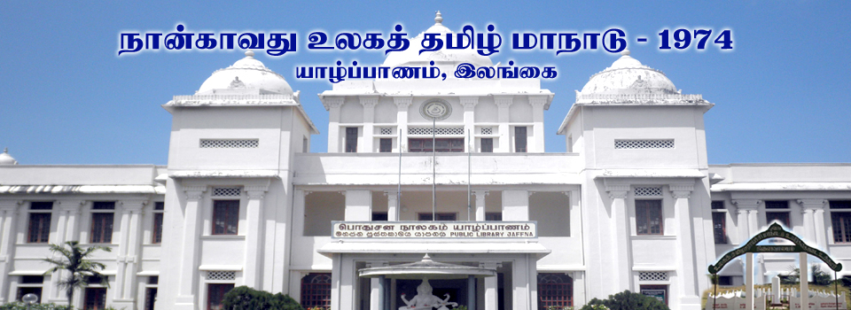
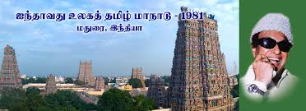
முதல் மாநாடு மலேசியா 1966
இரண்டாம் மாநாடு சென்னை 1968
மூன்றாம் மாநாடு பாரிஸ் 1970
நான்காம் மாநாடு இலங்கை 1974
ஐந்தாம் மாநாடு மதுரை 1981

Slide 19
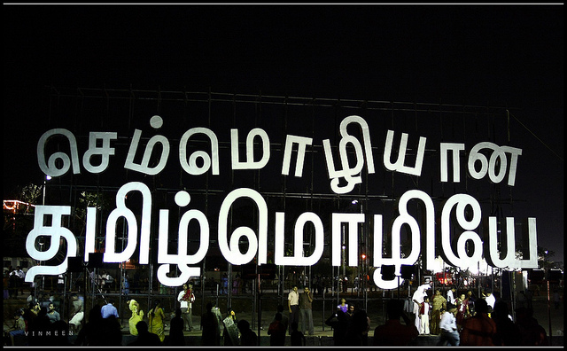
ஆறாம் மாநாடு மலேசியா 1987
ஏழாம் மாநாடு மொரிசியஸ் 1989
எட்டாம் மாநாடு தஞ்சாவூர் 1995
ஒன்பதாம் மாநாடு மலேசியா 2015
உலகத் தமிழ் செம்மொழி மாநாடு கோவை 2010

Slide 20
உலகத் தமிழ்ச் செம்மொழி மாநாடு - 2010
உலகத் தமிழ்ச் செம்மொழி மாநாடு 2010 ஆம் ஆண்டு சூன் 23 முதல் சூன் 27 வரை கோயம்புத்தூரில் கொடிசியா வளாகத்தில் நடைபெற்றது.
கோயம்புத்தூரில் 2010 இல் நடைபெற இருந்த உலகத் தமிழாராய்ச்சி மாநாட்டுக்கு ஈடாகத் தமிழக முதல்வர் மு. கருணாநிதி இந்த மாநாட்டை ஒருங்கிணைத்து இருக்கிறார். இந்த மாநாட்டுடன் தமிழ் இணைய மாநாடும் சேர்த்து நடத்தப்பட்டது.

Slide 21
மாநாட்டு குழுக்கள்
உலகத்தமிழ் செம்மொழி மாநாட்டினை சிறப்பான முறையில் நடத்திட தமிழ்நாடு அரசு பல குழுக்களை அமைத்திருந்தது.
விருந்தோம்பல் குழு
கண்காட்சி அமைப்புக் குழு
கலை நிகழ்ச்சிகள் மற்றும் சுற்றுலாக் குழு
தங்கும் இட ஏற்பாட்டுக் குழு
மாநாட்டு அரங்க அமைப்புக் குழு
மக்கள் தொடர்பு மற்றும் விளம்பரக் குழு
கோவை மாநகர மேம்பாட்டுக் குழு
மருத்துவம் மற்றும் சுகாதாரக் குழு
மாநாட்டு ஏற்பாடுகள் மேற்பார்வைக்குழு
போக்குவரத்து ஏற்பாட்டுக் குழு
பாதுகாப்பு ஏற்பாடு மற்றும் மீட்புப் பணிகள் குழு
ஆய்வரங்க அமைப்பு உதவிக் குழு
மாநாட்டுத் தலைமைக் குழு
மாநாட்டு ஆலோசனைக் குழு
மாநாட்டுச் சிறப்பு மலர்க் குழு
மாநாடு ஆய்வரங்க அமைப்புக் குழு
தமிழ் இணைய மாநாட்டுக் குழு
மாநாட்டு ஒருங்கிணைப்புக் குழு
வரவேற்புக் குழு
ஊர்வலக் குழு

Slide 22
உலகத் தமிழ் மாநாடுகள்
அனைத்துலகத் தமிழ் ஆய்வு மன்றம், வட அமெரிக்கத் தமிழ்ச்சங்கப் பேரவை மற்றும் சிகாகோ தமிழ்ச்சங்கம் இணைந்து,
பத்தாவது உலகத்தமிழ் ஆராய்ச்சி மாநாட்டை 19-23 ஆடவை (ஆனி) 2050 (3-7 சூலை 2019)ல் சிகாகோவில் நடத்த முடிவெடுத்துள்ளது.

Slide 23
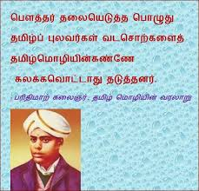
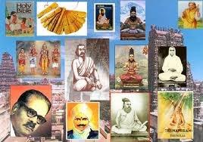
தமிழ்ச் செம்மொழி அறிந்தேற்பு
பரிதிமாற்கலைஞர் அவர்கள் முதல் கலைஞர் திரு.மு.கருணாநிதி அவர்கள் வரை
தமிழ் அறிஞர்கள்

Slide 24
தமிழ்ச்சங்கங்கள்
சங்ககாலம் பொற்காலம் என்று தமிழ்அறிஞர்களும், சோழர்காலம் பொற்காலம் என்று பண்டாரத்தார் போன்ற வரலாற்றாசிரியர்களும், பக்திக்காலம் பொற்காலம் என்று சமயம்சார்ந்தவர்களும் நீண்டகாலம் சொல்லிக் கொண்டிருந்தார்கள்.
இருபதாம் நூற்றாண்டுத் தொடக்கத்தில் ஏற்பட்ட நிறுவனங்களின் ஆய்வுப் பணி குறிப்பிடத்தக்கது. எத்தனையோ தமிழ்ச்சங்கங்கள் சென்ற நூற்றாண்டில் எழுந்தன. மிகவும் குறிப்பிடத் தக்கவை
மதுரைத் தமிழ்ச் சங்கம், கரந்தைத் தமிழ்ச் சங்கம், திருநெல்வேலி சைவசித்தாந்த சபை, சென்னை மாகாணத் தமிழ்ச் சங்கம் போன்ற அமைப்புகள்.
1912ஆம் ஆண்டு அளவிலேயே தமிழ்ப்பல்கலைக்கழகம் ஒன்றைத் தோற்றுவிக்கவேண்டும் என்ற வேண்டுகோள் முன்வைக்கப்பட்டது.
உலகத்தமிழாராய்ச்சி நிறுவனம், தமிழ்ப்பல்கலைக் கழகம் போன்றவை தோன்றின.

Slide 25
செம்மொழித் தமிழாய்வு மத்திய நிறுவனம்
தமிழ் மொழியின் வளர்ச்சிக்காக இந்திய அரசின் இந்திய மொழிகளின் நடுவண் நிறுவனத்தின் கீழ் அமைக்கப்பட்ட மையமாகும்.
இந்திய அரசால் தமிழ் செம்மொழியாக அறிவிக்கப்பட்ட பின்பு, 2006 மார்ச்சு முதல் 2008 மே 18 வரை மைசூரிலுள்ள இந்திய மொழிகளின் நடுவண் நிறுவனத்தில் செம்மொழித் தமிழ் உயராய்வு மையம் என்னும் பெயரில் செயற்பட்டுவந்தது.
2008 மே 19 முதல் சென்னையில் இயங்கிவருகிறது.
செம்மொழித் தமிழாய்வு மத்திய நிறுவனம் ஜனவரி 21 2009 அன்று தமிழ்நாடு சங்கப் பதிவுச் சட்டம் உட்பிரிவு 10ன் கீழ் (1975 ஆம் ஆண்டு தமிழ்நாடு சட்டம் 27) பதிவு செய்யப்பட்டது.
ஆட்சிக்குழு, கல்விக்குழு, நிதிக்குழு, உயர்நிலைக்குழு, தலைவர், துணைத் தலைவர், செயலர், அலுவல்சார் உறுப்பினர்களைக் கொண்ட தன்னாட்சி நிறுவனமாகும்.

Slide 26
திட்டங்களும் செயற்பாடுகளும்
தமிழின் தொன்மை, தனித்தன்மை, தமிழர்களின் நாகரீகம், பண்பாடு ஆகியவற்றின் சிறப்புக்களைக் கவனத்தில் கொண்டு பல திட்டங்களைத் தீட்டி இந்நிறுவனம் செயல்பட்டு வருகிறது.
பல்துறை அறிஞர்களை ஒருங்கிணைத்துத் தமிழின் தொன்மை குறித்து ஆய்வு செய்தல்.
தமிழ் பிற திராவிட மொழிகள் மீது ஏற்படுத்தியுள்ள தாக்கம் குறித்து விரிவாக ஆய்தல்.
பண்டைத் தமிழ் இலக்கணம், இலக்கியம், தொல்லியல் சார்ந்த செய்திகளைக் குறும்படங்களாக உருவாக்குதல்
இணையவழிச் செம்மொழித் தமிழ் கற்பித்தல்
திராவிட மொழிகளின் வரலாற்று ஒப்பாய்வும் தமிழ் வழக்காறுகள் குறித்த ஆய்வும் மேற்கொள்ளல்.
உலக அளவில் ஆய்வுக்களங்களை உருவாக்கிப் பன்னாட்டு அறிஞர்களை ஆய்வில் ஈடுபடுத்தல்
பழந்தமிழ் நூற்களை வெளியிடவும் அவற்றை முறையே ஆங்கிலத்திலும் பிற இந்திய மொழிகளிலும் மொழிபெயர்த்து வெளியிடவும் நிதி வழங்குதல்.
தமிழாய்வில் நிலைத்த பணிபுரியும் நிறுவனங்களுக்கு ஆய்வுத் திட்டங்களை வழங்குதல்.
செம்மொழி தொடர்பான முனைவர் பட்ட ஆய்வாளர்களுக்கும், முனைவர் பட்ட மேலாய்வாளர்களுக்கும் உதவித்தொகை வழங்குதல்
செம்மொழித் தமிழாய்வில் குறிப்பிடத்தக்க பங்களிப்பு நல்கியோருக்கு விருதுகள் வழங்கிச் சிறப்பு செய்தல்.
41 பழந்தமிழ் நூல்களின் செம்பதிப்புக்களை வெளியிடுதல்
அந்த நூல்களை முக்கிய ஐரோப்பிய, இந்திய மொழிகளில் மொழிபெயர்த்தல்
-இவை போன்று இன்னும் பல செம்மொழித் தமிழ் வளர்ச்சித் திட்டங்களை நடைமுறைப்படுத்த முயற்சிகள் மேற்கொள்ளப்பட்டுள்ளன.

Slide 27
பத்து முதன்மைத் திட்டப் பணிகள்
செம்மொழித் தமிழின் தொன்மையையும் தனித்தன்மையையும் புலப்படுத்தும் பத்து முதன்மைத் திட்டப்பணிகள் வகுக்கப்பட்டுள்ளன.
பழந்தமிழ் நூல்களின் செம்பதிப்பு - தொன்மைக்காலம் முதல் கி.பி. 6 ஆம் நூற்றாண்டு வரையிலான 41 நூல்களையும், மரபுவழி மூலபாடச் செம்பதிப்புகளாகச் சுவடிகள், பழம்பதிப்புகள், உரை மேற்கோள்கள் கொண்டு ஒப்பிட்டு உருவாக்குதல்.
பழந்தமிழ் நூல்களை மொழிபெயர்த்தல்- 41 நூல்களுக்கும் மொழிபெயர்ப்புகள் தொகுக்கப்பட்டு வெளியிடப்படும். புதிதாக இவற்றை ஆங்கிலத்தில் மொழிபெயர்க்கும் பணிகளும் மேற்கொள்ளப் பெறும்.
வரலாற்று அடிப்படையில் தமிழ் இலக்கணம் - தொன்மைக்காலம் தொடங்கி இக்காலம் வரையிலான தமிழ் இலக்கண ஆய்வு மேற்கொள்ளப்படும். இதற்கென இலக்கியங்கள், உரைநடைகள், கல்வெட்டுக்கள் ஆகியவற்றின் மொழிநடை கருத்தில் கொள்ளப்படும்.
தமிழின் தொன்மை - ஒரு பன்முக ஆய்வு - பண்டைத் தமிழரின் சமூகம், பண்பாடு, மொழி ஆகியவற்றின் இயல்புகளை வெளிக்கொணரும் வகையில் தமிழின் தொன்மை பற்றிய பன்முக ஆய்வு நிகழ்த்தப் பெறும்.
தமிழ் வழக்காறுகள் ஆய்வுத் திட்டம் - வட்டாரம், தொழில் சார்ந்த தமிழ் வழக்காறுகள் தொகுக்கப்படும். அகராதிகளில் பதிவு செய்யப்படாத இலட்சத்திற்கும் மேற்பட்ட வழக்குச் சொற்கள் திரட்டப்படும்.

Slide 28
தமிழும் பிற மொழிகளும் - தமிழை இந்திய மொழிகளோடும் பிற உலக மொழிகளோடும் ஒப்பிட்டு ஆராய்தல்.
பழந்தமிழ் ஆய்விற்கான மின் நூலகம் - அரிய சுவடிகள், கையெழுத்துச் சுவடிகள், நூல்கள் ஆகியவற்றைத் தேடித் தொகுத்து மின்பதிப்பு ஆக்குவதோடு தமிழ் ஆய்வாளர் ஆய்வுத் தரவுகளை எளிதில் பெற்றுக் கொள்ள மின் நூலகம் வடிவமைக்கப்படுகிறது.
இணையவழிச் செம்மொழியைக் கற்பித்தல் - உலகெங்கும் உள்ளோர் பழந்தமிழ் நூல்களை எளிய முறையில் இணைய வழியே கற்றுப் பயன்பெறப் பாடத்திட்டம் வகுக்கப் பெற்றுள்ளது.
பழந்தமிழ் நூல்களுக்கான தரவகம் - 41 பழந்தமிழ் நூல்களும் அவற்றிற்கான எழுத்துப் பெயர்ப்பு, மொழிபெயர்ப்பு, உரைகள், அருஞ்சொற்பொருட்கள், இலக்கணக் குறிப்புகள் முதலியனவும் கணினியில் உள்ளீடு செய்யப்படும். இந்நூற்கலைப் பற்றிய அனைத்துக் குறிப்புக்களையும் அறிய தொழில்நுட்ப ஏந்துகள் உருவாக்கப்படும்.
பழந்தமிழ்க் குறுங்காட்சிப் படங்கள் - தமிழின் அரிய வரலாற்றுக் கருவூலங்களான இலக்கணம், இலக்கியம், கல்வெட்டு, நாணயம், கலை, பண்பாடு, அயலகத் தமிழ் உறவு குறித்த காட்சிக் குறும்படங்கள் உருவாக்கப்படுகின்றன.

Slide 29
உயர்நிலைக் குழு
மனிதவள மேம்பாட்டு அமைச்சகம் நிறுவனத்தின் திட்டங்களையும், செயல்பாடுகளையும் நடைமுறைப்படுத்த ஐம்பெருங்குழு, எண்பேராயம் அடங்கிய உயர்நிலைக் குழுவை அமைத்துள்ளது.
தலைவர் - தமிழக முதலமைச்சராக இருப்பவர்களே செம்மொழித் தமிழாய்வு மத்திய நிறுவனத்தின் தலைவராகவும் இருக்கின்றனர்[
செயலர்
இயக்குனர், செம்மொழித் தமிழாய்வு மத்திய நிறுவனம், சென்னை.
அலுவல் சார் உறுப்பினர்கள்
நிதி ஆலோசகர், மனிதவள மேம்பாட்டு அமைச்சகம், இந்திய அரசு, புதுதில்லி.
இணைச்செயலாளர் (மொ), மனிதவள மேம்பாட்டு அமைச்சகம், இந்திய அரசு, புதுதில்லி.

Slide 30
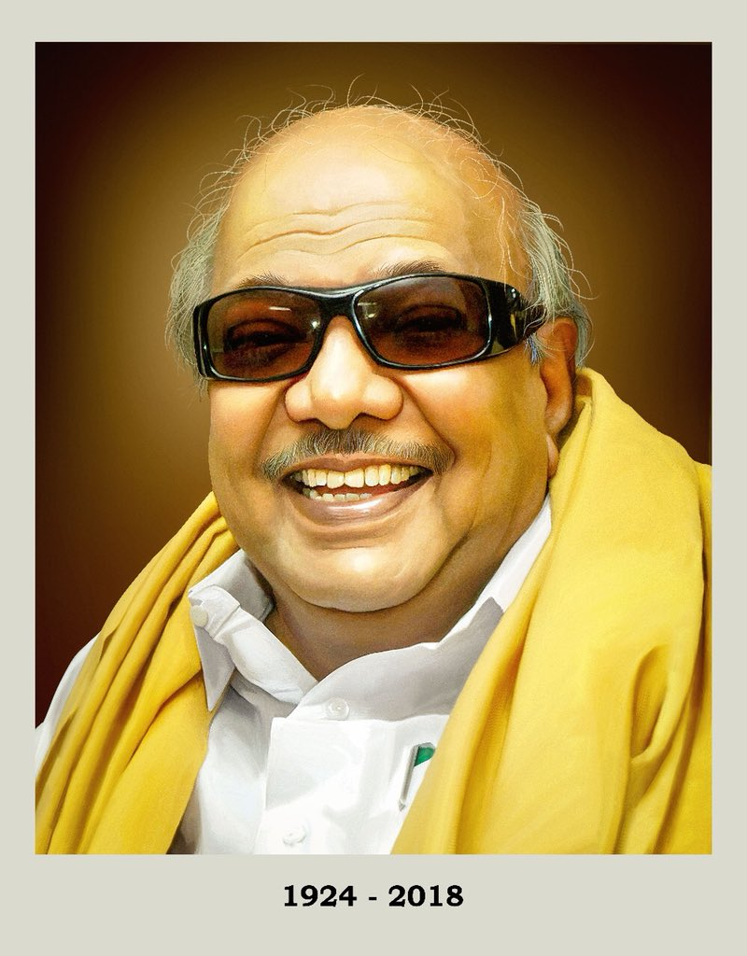
தலைவர்
2008-ஆம் ஆண்டு இந்த நிறுவனம் சென்னையில் நிறுவப்பட்ட போது தமிழகத்தின் முதலமைச்சராக இருந்தவர் கலைஞர். அதனால் அவர் இந்நிறுவனத்தின் தலைவர் ஆனார்.
கலைஞர் தலைவர் ஆனதும் தமிழ் செம்மொழி நிறுவனத்தின் உயர்நிலைக்குழுவில் ஐம்பெருங்குழு, எண்பேராயம் என்ற இரு அமைப்புகளை ஏற்படுத்தினார்.

Slide 31
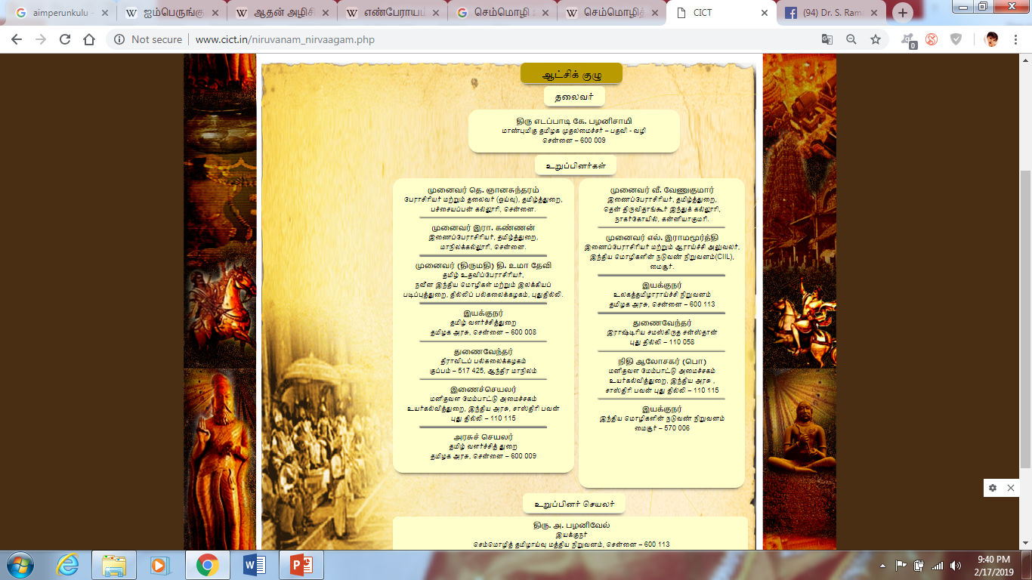
ஐம்பெருங்குழு
முனைவர் அவ்வை நடராசன்,
அறிவியல் தமிழறிஞர் மணவை முஸ்தபா,
கவிப்பேரரசு வைரமுத்து,
முனைவர் பு.பா.இராஜராஜேஸ்வரி,
கவிஞர் கனிமொழி (மாநிலங்களவை உறுப்பினர்)
ஆகிய ஐவரும் நியமிக்கப்பட்டனர்.

Slide 32
எண்பேராயம்
முனைவர் மா. நன்னன்,
கவிக்கோ அப்துல் ரகுமான்,
முனைவர் சிலம்பொலி சு.செல்லப்பன்,
கவிஞர் வாலி,
பேராசிரியர் சாலமன் பாப்பையா,
கவிவேந்தர் கா. வேழவேந்தன்,
விடுதலை சிறுத்தைகள் கட்சியைச் சேர்ந்த சட்டப்பேரவை உறுப்பினரும், எழுத்தாளருமான இரவிக்குமார்,
பெருங்கவிக்கோ வா. மு. சேதுராமன்
ஆகிய 8 பேரும் உறுப்பினர்களாக நியமிக்கப்பட்டனர்.

Slide 33
நூலகம்
செம்மொழி நூலகத்தில் 40, 000 அரிய நூல்களும், பழந்தமிழ் ஆய்வுக்கு உதவும் மின்படியாக்கப்பட்ட நூல்களும், ஓலைச்சுவடிகளும், இதழ்களும் தொகுத்து வைக்கப்பட்டுள்ளன.

Slide 34
உதவித் தொகைகள்
முனைவர் பட்ட ஆய்வு உதவித் தொகை
செம்மொழித் தமிழாய்வில் ஈடுபட்டுள்ள இளம் ஆய்வாளர்களை ஊக்குவிக்கும் நோக்கில் இந்நிறுவனம் முனைவர் பட்ட ஆய்வாளர்களுக்கு மாத உதவித் தொகை ரூ 12 ஆயிரத்தை இரண்டாண்டுகளுக்கு வழங்குகிறது. ஆய்வு தொடர்பான பிற செலவுகளுக்கு ஆண்டுக்கு ரூ 12 ஆயிரம் வழங்குகிறது.
முனைவர் பட்ட மேலாய்வு உதவித் தொகை
முனைவர் பட்டம் பெற்ற பின் பழந்தமிழாய்வில் ஈடுபட விரும்பும் முனைவர் பட்ட மேலாய்வாளர்களுக்கு மாத உதவித் தொகை ரூ 18 ஆயிரத்தை வழங்குகிறது. ஒவ்வோராண்டும் பிற செலவினங்களுக்காக ரூ 30 ஆயிரம் வழங்குகிறது.
குறுகிய காலத் திட்டப் பணிகள்
பழந்தமிழ்ச் சமுதாயத்தின் தொன்மையையும் தனித்தன்மையையும் தமிழ் மொழியின் செவ்வியல் தன்மையையும் வெளிப்படுத்தும் வகையில், ஆய்வு மேற்கொள்ளும் ஆய்வறிஞர்களுக்கும், ஆய்வு நிறுவனங்களுக்கும் நிறுவனம் நிதியுதவி அளிக்கிறது.

Slide 35
செம்மொழித் தமிழ் விருதுகள்
செம்மொழித் தமிழில் சிறப்பாகப் பணியாற்றியவர்களுக்கு
தொல்காப்பியர் விருது,
குறள் பீடம் விருது,
இளம் ஆய்வாளர் விருது
கலைஞர் மு. கருணாநிதி செம்மொழித் தமிழ் விருது
போன்றவை ஒவ்வொரு வருடமும் வழங்கப்பட்டு வருகின்றன.

Slide 36
தொல்காப்பியர் விருது
தமிழியல் ஆய்வில் ஈடுபட்டு ஒப்பிலாப் பங்களிப்பை வழங்கியுள்ள இந்தியத் தமிழறிஞருக்கு ஒவ்வோராண்டும் சான்றிதழும் நினைவுப் பரிசும் 5 இலட்சம் ரூபாய் பரிசுத் தொகையும் அடங்கிய “தொல்காப்பியர் விருது” வழங்கப்படுகிறது.
இந்தியர் ஒருவருக்கு , ஆண்டிற்கு ஒரு முறை
குறள் பீடம் விருது
தமிழியல் ஆய்வில் ஈடுபட்டு ஒப்பிலாப் பங்களிப்பை வழங்கியுள்ள இந்தியத் தமிழறிஞர் ஒருவருக்கும், பிற நாட்டுத் தமிழறிஞர் ஒருவருக்கும் ஒவ்வோராண்டும் சான்றிதழும் நினைவுப் பரிசும் 5 இலட்சம் ரூபாய் பரிசுத் தொகையும் அடங்கிய “குறள்பீடம் விருது”கள் வழங்கப்படுகிறது.
ஒரு முறை , ஆண்டிற்கு இருவருக்கு
இளம் ஆய்வாளர் விருது
தமிழியல் ஆய்வில் ஈடுபட்டுள்ள 30 - 40 அகவைக்குட்பட்ட இளம் அறிஞர்களை ஊக்குவிக்கும் வகையில் மதிப்புச் சான்றிதழும் நினைவுப் பரிசும் 1 இலட்சம் ரூபாய் பரிசுத் தொகையும் அடங்கிய “இளம் அறிஞருக்கான விருது”கள் ஒவ்வோராண்டும் ஐந்து நபர்களுக்கு வழங்கப்படுகிறது.
கலைஞர் மு. கருணாநிதி செம்மொழித் தமிழ் விருது (அறக்கட்டளை விருது)
முன்னாள் தமிழக முதலமைச்சரான மு. கருணாநிதி, அவருடைய சொந்த நிதியிலிருந்து ஒரு கோடி ரூபாய் வழங்கி “கலைஞர் மு. கருணாநிதி செம்மொழித் தமிழ் அறக்கட்டளை” ஒன்றை நிறுவனத்தில் நிறுவியுள்ளார். அறக்கட்டளை மூலம் ஆண்டுதோறும் தகுதி வாய்ந்த தமிழறிஞருக்கு இந்தியாவிலேயே மிக மதிப்புயர்ந்த ரூ 10 இலட்சம் பரிசுத் தொகையும், பாராட்டிதழும், ஐம்பொன்னாலான நினைவுப் பரிசும் அடங்கிய விருது அளிக்கப்படுகிறது.

Slide 37
வெளியீடுகள்
செம்மொழித் தமிழாய்வு மத்திய நிறுவனம் செம்மொழிச் செய்திமடல் எனும் தலைப்பில் ஆங்கிலம், தமிழ் என இருமொழிகளில் இதழ்கள் வெளியிடப்படுகின்றன.
நூல்கள் வெளியிடப்படுகின்றன.
ஒலிப்பேழைகள் வெளியிடப்படுகின்றன.
தொல்காப்பியம் முற்றோதல்,
பத்துப்பாட்டு முற்றோதல்,
மரபிசையில் சங்கப்பாடல்கள்
எனும் தலைப்பில் ஒலிப்பேழைகள் வெளியிடப்பட்டுள்ளன.

Slide 38
இணையதளம்

Slide 40
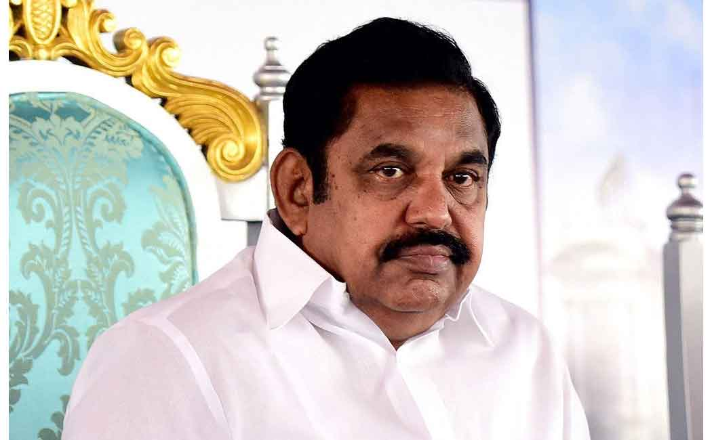
jiytu;
Jizj;jiytu;
,af;Feu;
khz;GkpF Kjyikr;ru;
jpU vlg;ghb godpr;rhkp
Kidtu; nj. QhdRe;juk;
jpU m.godpNty;

Slide 41
கணித்தமிழ் அறிஞர் ந. தெய்வசுந்தரம்
எல்லார்க்கும் எல்லா நிலைகளிலும் எல்லாப்பணிகளிலும் கணிப்பொறி என்பது தவிர்க்க இயலாததாக உள்ளது. எனவே, கணிப்பொறி பயன்பாடு சார்ந்த அறிவியலறிவு நமக்குத் தேவை.
தொன்மை வாய்ந்த தமிழ் மொழி புத்திளமையுடன் திகழக் கணிப்பொறி பயன்பாடு தேவை.
சிறப்பு வாய்ந்த கணிப்பொறிப் பயன்பாட்டைத் தமிழில் அறிமுகப்படுத்தவும் பயன்படுத்தவும் கூடிய கணித்தமிழ் அறிஞர்களில் முதன்மையானவர்களில் குறிப்பிடத்தக்கவராகப் பேராசிரியர் முனைவர் ந. தெய்வசுந்தரம் உள்ளார்.
பேரா. ந. தெய்வசுந்தரம் பயன்பாட்டு நிலைகளிலும் ஆய்வு நிலைகளிலும கணியன்களை(softwares) உருவாக்கித் தமிழுலகம் பயனுற உழைக்கிறார்.
அ) உருவாக்கிய பயன்பாட்டுக் கணியன்கள் (Application software)
சுவிதா – தமிழ்ச்சொல்லாளர் (1999)
தமிழ்ச்சொல் 2000
மென்தமிழ் 2007 – தமிழ்ச் சொல்லாளர்
பேச்சுத் தமிழ்க் கல்வி – பல்லூடகக் கணியன்(மென்பொருள்)
(சென்னைப் பல்கலைக்கழகம்)
எழுத்துத் தமிழ்க் கல்வி – பல்லூடகக் கணியன்(மென்பொருள்)
(சென்னைப் பல்கலைக்கழகம்)

Slide 42
ஆய்வுத் துணைமைகள்(Research Tools)
தமிழ் உருபன் பகுப்பி (Morphological Parser for Tamil)
தமிழ்ச் சொற்பிழைதிருத்தி (Tamil Spell-checker)
தமிழ்ச் சந்திப்பிழைதிருத்தி
தமிழ் – ஆங்கிலம் கணிணி மின்- அகராதி (Tamil – English Reversible digital dictionary)
கணினித்தமிழ் மைய இலக்கணம் (ப.ந.ஆ. ஆய்வுத்திட்டம்) (Computational Core Grammar of Tamil (UGC Major Project)
இயந்திரமொழிபெயர்ப்பு: தமிழ் – ஆங்கிலம் – இந்தி (ப.ந.ஆ. – UGC ஆய்வுத்திட்டம்) .
தமிழ் தரவுத் தொகுப்பு ஆய்வு (தமிழ் இணையப் பல்கலைக்கழகம்).
தமிழ்ப் பிழை பார்ப்பி (தமிழ் வளர்ச்சி இயக்ககம், தமிழ்நாடு அரசு).
சிங்கப்பூர் எழுத்துத்தமிழ் தரவகம் (2018)

